Slide 1
Notes
Арина Богомольная

Slide 2
Введение
Программа Notes обеспечивает возможность создания заметок,
а также предоставляет актуальную информацию о текущей погоде.
Может использоваться как дневник, ежедневник или просто блокнот.

Slide 3
В работе программы использовано множество библиотек (sys, PyQt5, PyQt5.Qwidgets, pyown, sqlite3, datetime, playsound).
В классе MyWidget(QMainWindow) созданы функции show_note, delete_note, create_new_one, save_note, note_call, delete_ note_call, ready_ note_call, is_time_to_call, update_weather.

Slide 4
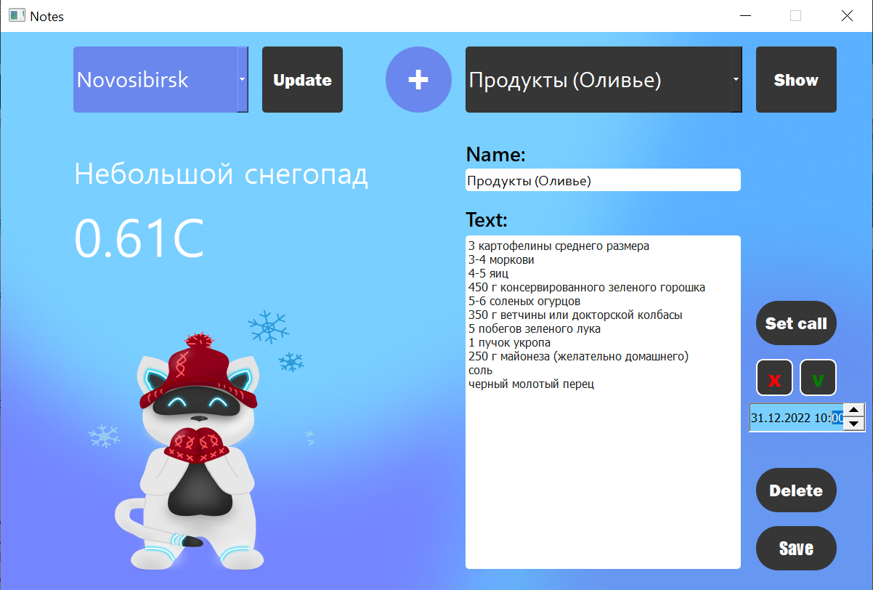

Slide 5
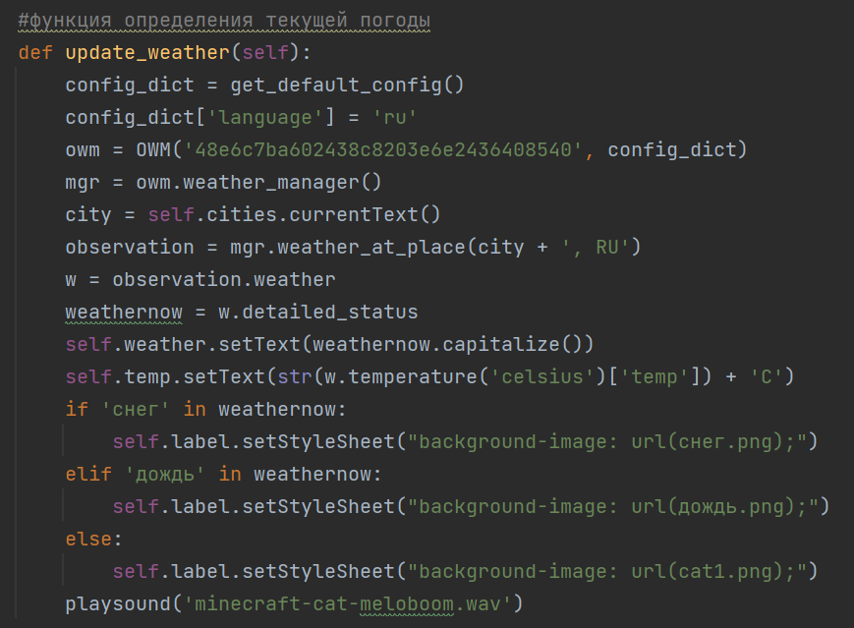
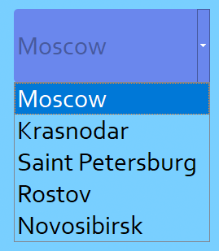
Погода
Использована библиотека pyown, позволяющая получать данные о погоде с сайта openweathermap.org.

Slide 6



Реализовано изменение изображения в зависимости от текущих погодных условий.
Дождь
Снег
Остальное
А также при нажатии на кнопку “Обновить” вы услышите “Мяу”.

Slide 7

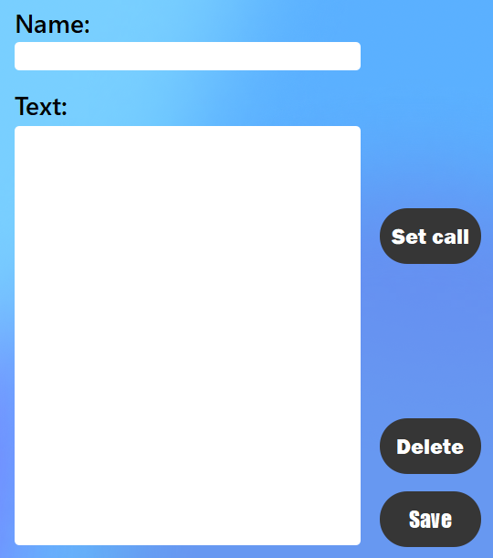
Функционал
Кнопка позволяет добавить новую заметку.
При её нажатии на экране появляются виджеты редактирования заметки и кнопки возможных действий с этой заметкой: “Установить напоминание”, “Удалить”, “Сохранить”.

Slide 8

Кнопка удаления заметки.
В коде, отвечающем за данную кнопку, прописаны три варианта её действия:
Удаление уже существующей заметки
Удаление редактируемой, ещё несуществующей заметки
Удаление ещё несуществующей заметки с таким же именем, как у уже сохранённой

Slide 9

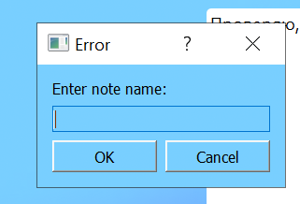
Кнопка сохранения заметки.
При сохранении заметки осуществляется проверка на наличие имени и выводом на экран диалогового окна в случае, если проверка не была пройдена.
Когда пользователь вводит в диалоговом окне имя, оно присваивается заметке, и она сохраняется.

Slide 10
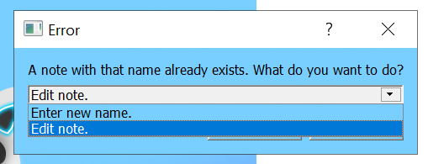
Аналогично выполняется проверка, не пытается ли пользователь сохранить две заметки с одинаковым именем.
В появившемся диалоговом окне пользователь может выбрать, что он хотел сделать. Если он выбирает “Редактировать заметку”, программа изменяет содержимое заметки с таким же именем и сохраняет её.
Если же пользователь решает создать новую заметку с новым именем, ему в помощь открывается то же диалоговое окно, что и в прошлом пункте.

Slide 11
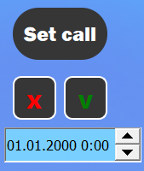
Кнопка задания звукового напоминания о заметке в указанное время.
При нажатии на кнопку появляется меню создания напоминания.
Кнопка с крестом позволяет удалить/отменить звонок, с галочкой – сохранить. Ниже располагается виджет установки даты и времени предполагаемого напоминания.

Slide 12
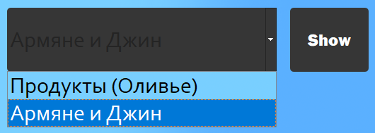
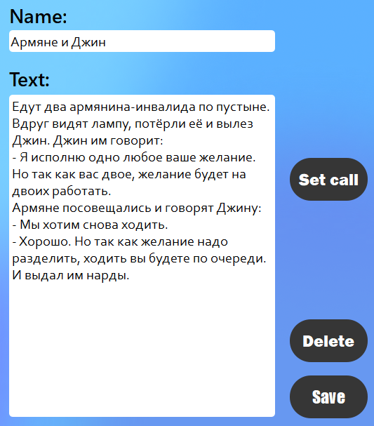
Просмотреть все сохранённые заметки можно в выпадающем списке их названий. Выбрав нужную заметку и щёлкнув на кнопку “Показать”, на экран выводится вся информация о соответствующей заметке.

Slide 13
Вывод
Написана работающая программа с дизайном, созданным с помощью PyQt, и сохраняющая прогресс в подключённой базе данных. При её создании было реализовано большинство технологий изученных в модуле.
К сожалению, не удалось осуществить задание заметкам звукового напоминания, что теперь является планом для доработки.

Slide 14
Спасибо за внимание!

